Slide 1
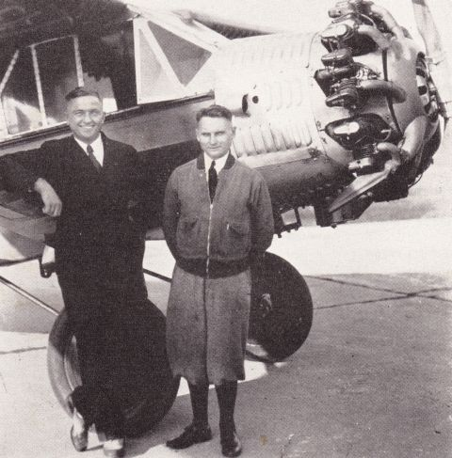
Darius ir Girėnas
Parengė: Gabija
Žibutytė 3c

Slide 2
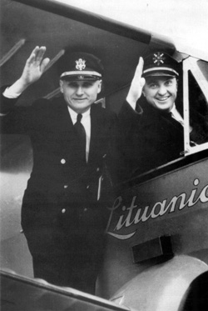
Lituanica
Lituanica – lietuvių Stepono Dariaus ir Stasio Girėno valdomas eksperimentinis lėktuvas, 1933 m. sėkmingai perskridęs Atlanto vandenyną ir neaiškiomis aplinkybėmis sudužęs, iki galutinio tikslo (Kauno) belikus mažiau kaip dešimtadaliui kelio.
Tai vienas svarbiausių įvykių XX a. Lietuvos istorijoje.

Slide 3
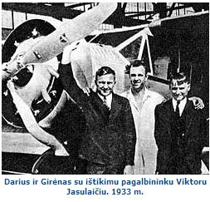
Maršrutas
Visa trasa buvo suskirstyta į tris etapus: Niujorkas-Niufaundlandas – 2129,8 km, Atlanto vandenynas – 3513,2 km, Airija-Kaunas – 1543 km (iš viso 7186 km).

Slide 4
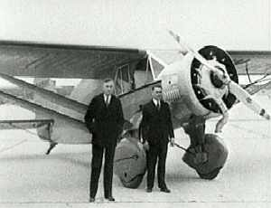
Skrydis
1933 m. liepos 15 d. 6 val. 24 min. lakūnai pakilo iš Niujorko Floido Beneto oro uosto.
Liepos 16 d. vakare 25 000 žmonių minia Aleksoto oro uoste laukė pasirodant didvyrių.
Lėktuvas užsikabino už medžių viršūnių, nulaužė kelis medžius ir liepos 17 d. 0 val. 36 min. (Berlyno laiku) sudužo šalia Kuhdamo kaimo.

Slide 5
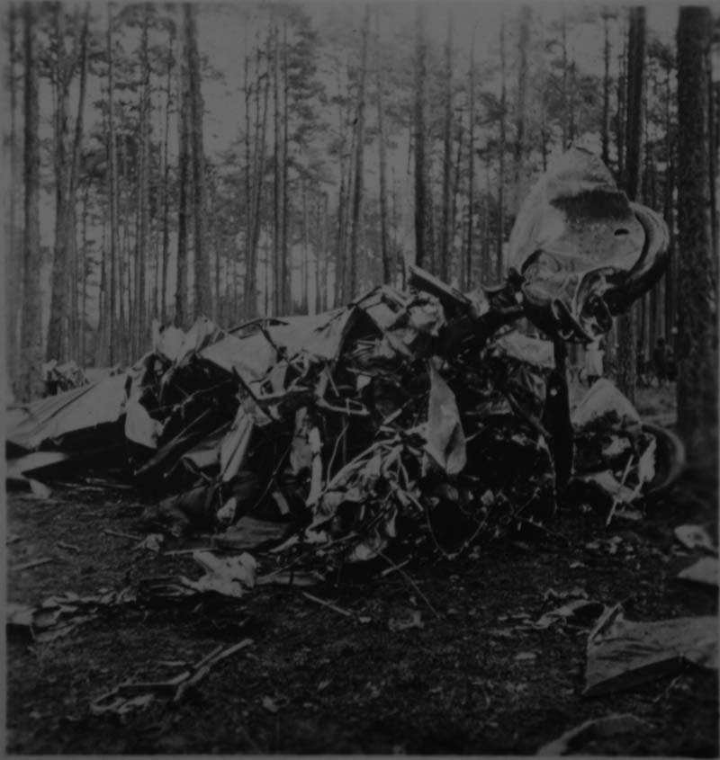
Katastrofos priežastys
Dėl audros, arba sugedus motorui;
Dėl pilotavimo klaidų;
Dėl nepavykusio nusileidimo.

Slide 6
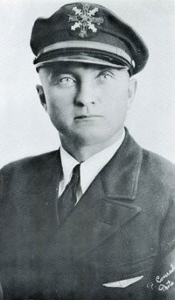
Steponas Darius
1896-1933
Pirmajame pasauliniame kare dalyvavo kaip savanoris, fronte Prancūzijoje tiesė telefono linijas.
Po karo tęsė mokslus įstojo į Lietuvos kariuomenę.
Dalyvavo Klaipėdos krašto sukilime, buvo vienas iš vadų.
Baigė Kauno karo mokyklą, 1923 m. tapo karo lakūnu, 1927 m. – kapitonu.
Skraidydamas karo aviacijoje nepadarė nė vienos avarijos.

Slide 7
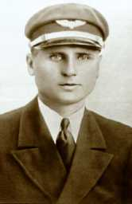
Stasys Girėnas
1893-1933
Tikrasis vardas Stasys Girskis.
Jis buvo jauniausias iš šešiolikos vaikų, iš kurių dvylika mirė.
Užaugęs emigravo į Čikagą, kur dirbo lėktuvų mechaniku, tarnavo Amerikos armijoje.
Grįžęs iš armijos, kurį laiką dirbo taksistu.
1931 m. tapo žymaus aviacijos festivalio Čikagoje nugalėtoju. Turėjo talentą sklęsti ir tiksliai nutupdyti lėktuvą net ir neveikiant varikliui.

Slide 8
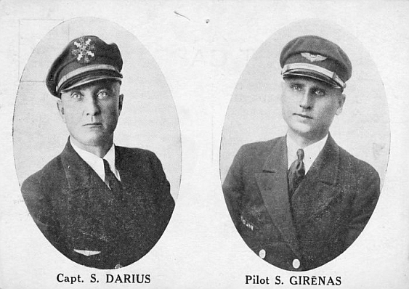
Pilotai
Nuo pat sugrįžimo į JAV Darius rengėsi skristi į Lietuvą. Jam pavyko surasti bendraminčių – Stasį Girėną. Jie kartu rengė Amerikos lietuvių aviacijos šventes, iš savo santaupų, suaukotų bei pasiskolintų pinigų įsigijo ir perstatė lėktuvą Belanca CH 300 Pacemaker, vėliau nudažytą oranžine spalva ir pavadintą „Lituanica“.

Slide 9
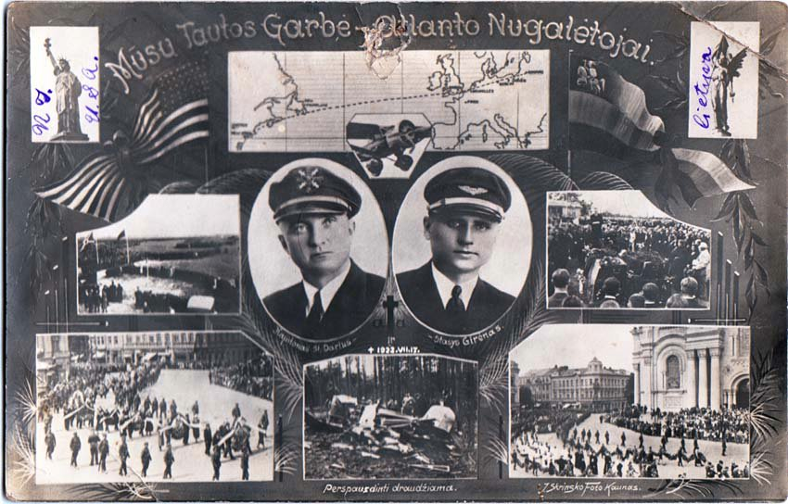
Skrydžio reikšmė
Pasaulinėje aviacijos istorijoje S. Dariaus ir S. Girėno skrydis reikšmingas tuo, kad nenusileidę išbuvo ore 37 val. 11 min., nuskridę (iki katastrofos vietos) 6411 kilometrų. Tai buvo antrasis tuo metu skrydžio be nusileidimo rezultatas pasaulyje.
Blogomis oro sąlygomis, be radijo ryšio, be autopiloto, be parašiutų skrido tiksliau, negu kitų tautų lakūnai, aprūpinti visomis moderniausiomis navigacijos priemonėmis. Jų skrydis – vienas tiksliausių aviacijos istorijoje. Šiuo skrydžiu buvo atvertas kelias oro paštui tarp Amerikos ir Europos žemynų. Lakūnų žygis, jų tragiška mirtis tapo daugelio poetų, rašytojų, dailininkų, skulptorių, muzikų įkvėpimo šaltiniu.

Slide 10
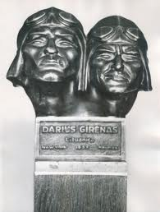
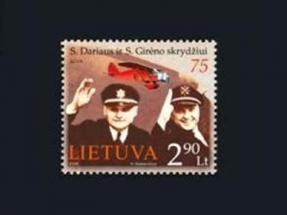
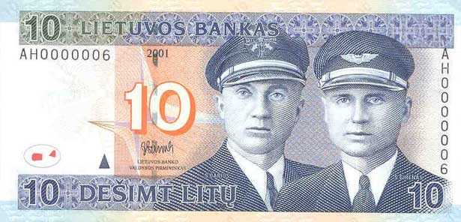
Atminimo įamžinimas
Vyčio Kryžiaus V laipsnio ordinas, Šaulių sąjungos žvaigždė, Lietuvos skautų ordinas;
Pašto ženklų serija;
Paminklai;
Viršukalnės Pietvakarių Pamyre;
Filmai („Lituanikos sparnai“, „Skrydis per Atlantą“)
10 litų kupiūra
Karo muziejaus ekspodicija.

Slide 11
Šaltiniai:
http://lt.wikipedia.org/wiki/Lituanica
http://lt.wikipedia.org/wiki/Steponas_Darius
http://lt.wikipedia.org/wiki/Stasys_Gir%C4%97nas

